Slide 1

实验1：体质评估计算器

Slide 2
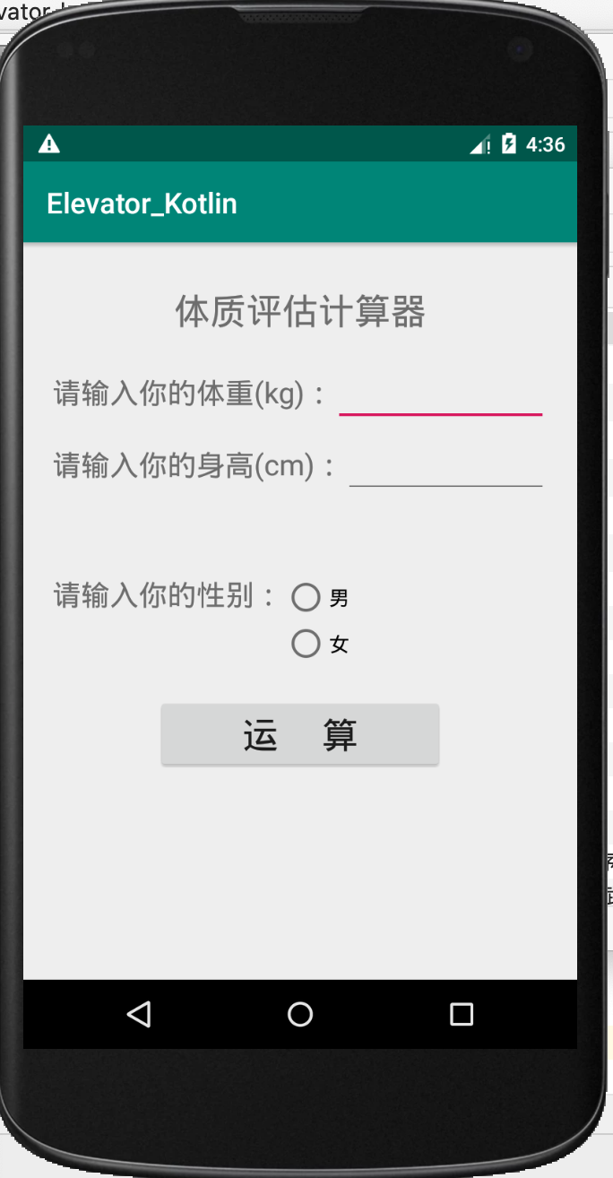
任务实施

Slide 3
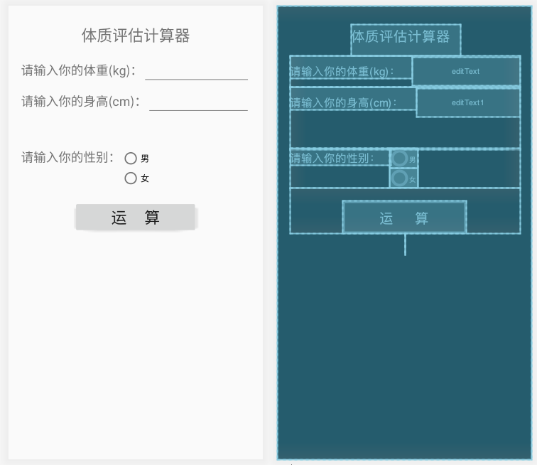
界面设计
课程导论
体质评估计算器需要获得用户的身高、体重和性别，因此在用户界面设计中需要提供用户录入身高、体重信息和性别的界面。用户的身高、体重信息要求是数字，所以EditText对象需要控制录入范围（必须是数字）。用户的性别要求可以是“男”或者“女”。

Slide 4
RadioButton
RadioButton
  RadioButton为单选按钮，它需要与RadioGroup配合使用，提供两个或多个互斥的选项集。
  RadioGroup是单选组合框，可容纳多个RadioButton，并把它们组合在一起，实现单选状态。

Slide 5
RadioButton
<RadioGroup
android:layout_width="match_parent"
android:layout_height="wrap_content"
android:orientation="vertical">
<RadioButton
android:layout_width="wrap_content"
android:layout_height="wrap_content"
android:text="男“/>
<RadioButton
android:layout_width="wrap_content"
android:layout_height="wrap_content"
android:text="女“ />
</RadioGroup>
控制RadioButton按钮的排列方向

Slide 6
RadioButton
  利用isChecked 属性来判断选项是否被选中。
if (radioButton1.isChecked || radioButton2.isChecked) {
if (radioButton1.isChecked) {
result = evaluate(weight, height,"男") //执行运算
}
if (radioButton2.isChecked) {
result = evaluate(weight, height,"女") //执行运算
}
} else {
showMessage("请选择性别！")
}

Slide 7
男女生标准体重计算公式
男性：(身高cm－80)×70﹪=标准体重
女性：(身高cm－70)×60﹪=标准体重
标准体重正负10﹪为正常体重
标准体重正负10﹪~ 20﹪为体重过重或过轻
标准体重正负20﹪以上为肥胖或体重不足
超重计算公式
超重%=[（实际体重－理想体重）/（理想体重）]×100%

Slide 8
按钮点击处理
课程导论
在Button按钮的事件处理方法中，首先判断体重、身高输入框的值和性别选择框的值是否为空，若为空则调用showMessage以提示信息。
button.setOnClickListener
{
if (!editText.text.toString().trim().equals(“”)&&!editText1.text.toString().trim().equals(“”))
{
if (radioButton.isChecked || radioButton2.isChecked) {
……
} else {
showMessage(“请选择性别！”) // 用AlertDialog实现函数
}
}else {
showMessage("请输入身高或体重！") // 用AlertDialog实现函数
}

Slide 9
